Slide 1
Současně platný zákon 183/2006 Sb.
Stavební úpravy – orgán ÚP závazná stanoviska nevydává

Slide 2
Současně platný zákon 183/2006 Sb.
Stavba na pozemku – orgán ÚP závazná stanoviska vydává nad 20 kW

Slide 3
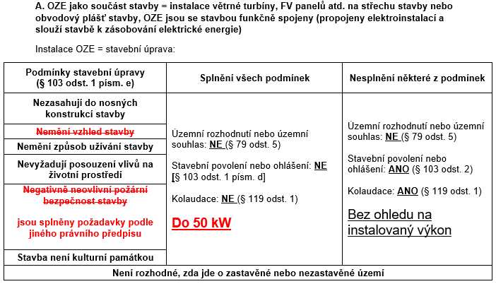
Novela zákona 183/2006 Sb.

Slide 4
Novela zákona 183/2006 Sb.
Stavba na pozemku – orgán ÚP závazná stanoviska vydává nad 50 kW

Slide 5
Zákona 283/2021 Sb. – po novele

